Slide 1
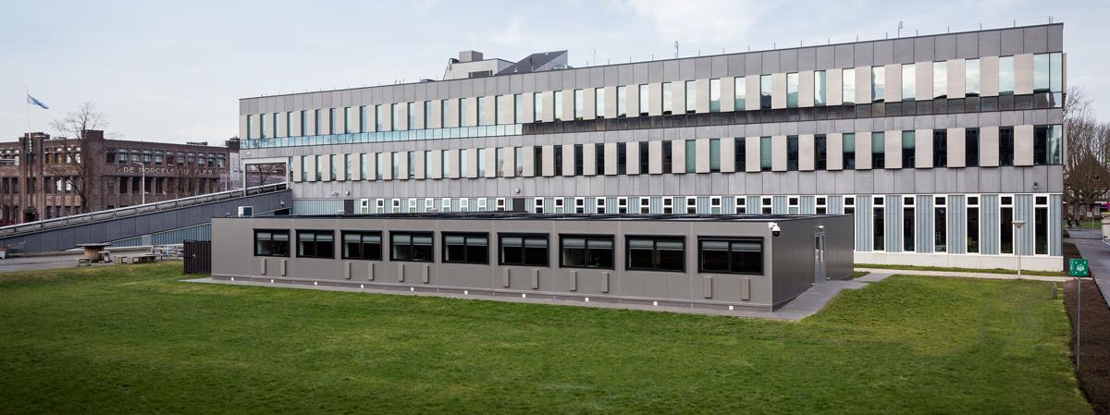
Project: Smart Building HHS
R. Voermans
G. Bjarnason
S. Wetstein

Slide 2
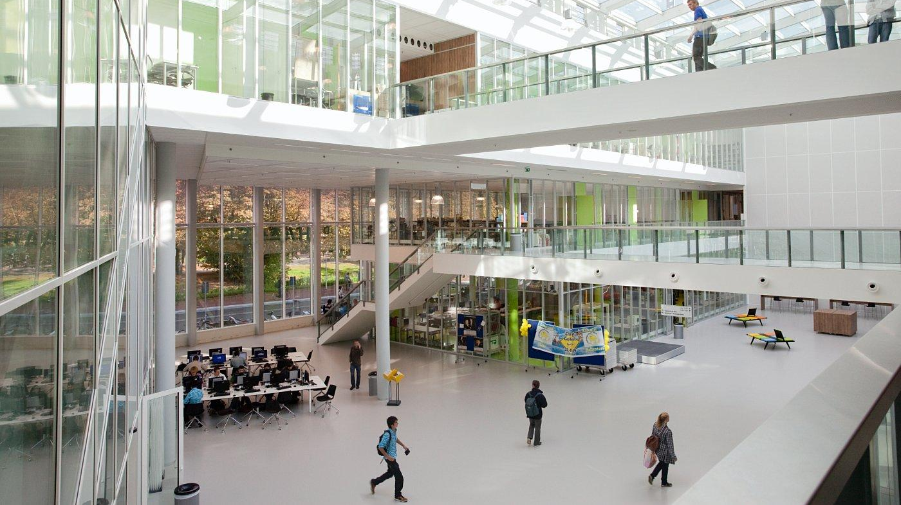
Inhoud
Dashboard
Deep Learning
BBN

Slide 3
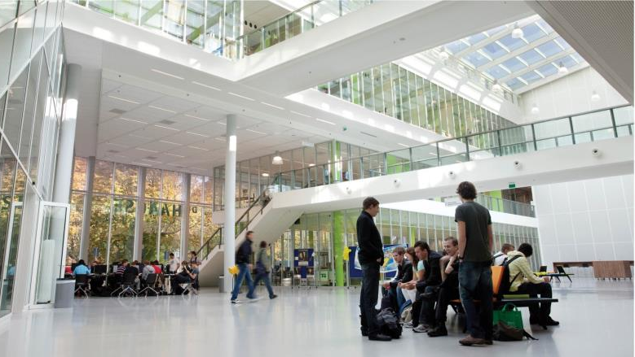
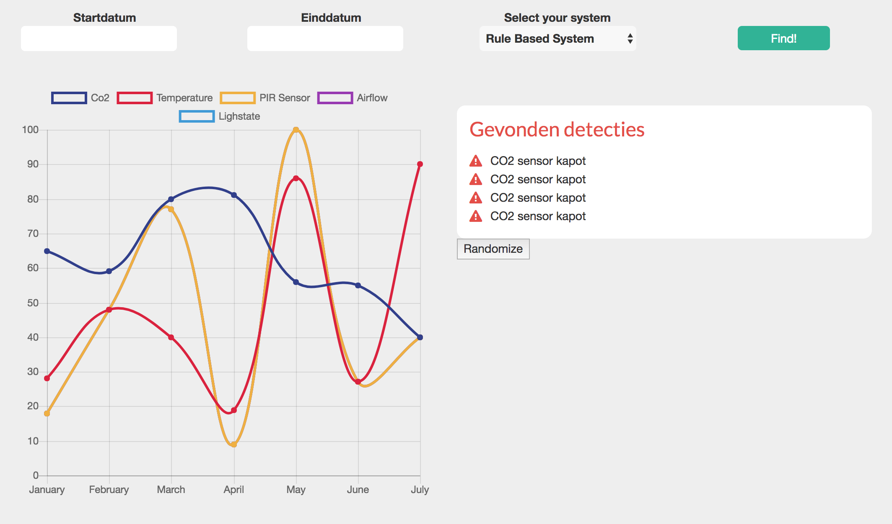
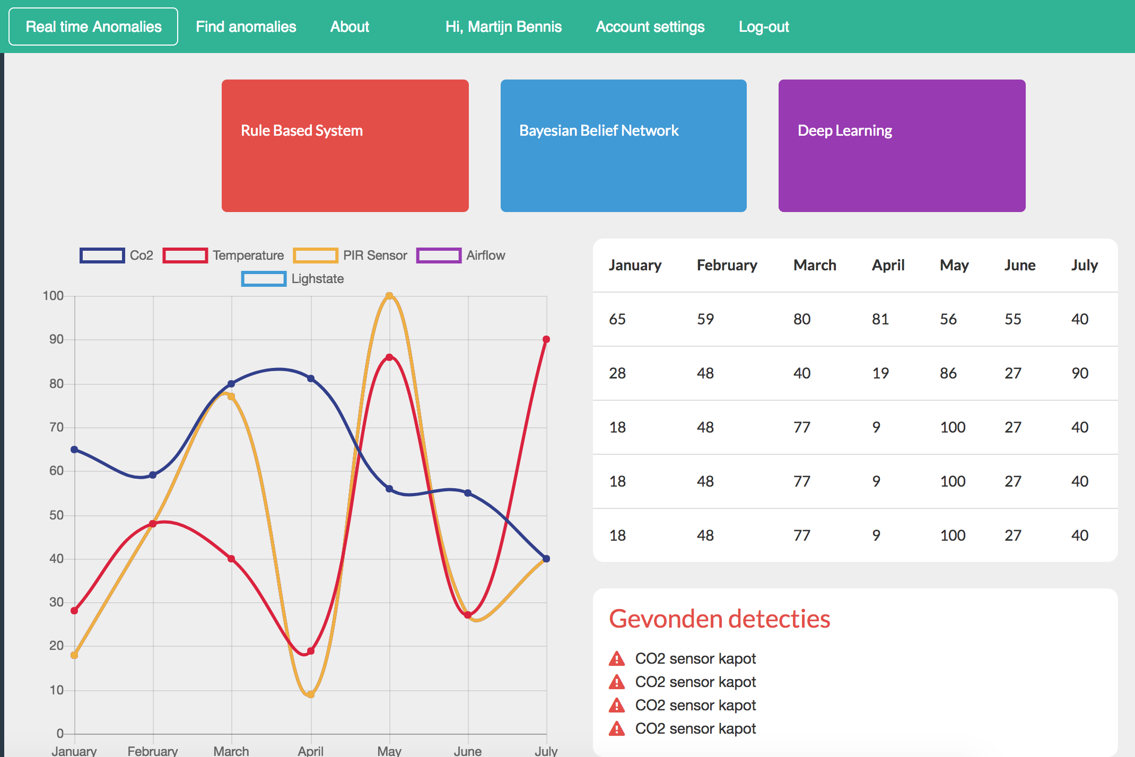
Dashboard
Eerste ontwerp
Realtime data analyseren
Bestaande data analyseren
Notes:
The proposed framework for the sensor fault detection was tested on the building of The Hague University of Applied Science (THUAS) in Delft. This building was selected for the research because this building has a complex HVAC system with an advanced control system and extensive measurement data is available for analyzing the sensor values and the indoor climate.
In the rooms of the building cold and heat is delivered by a floor heating system and by ceiling panels in which water is circulated. The ventilation flow rate to the rooms is demand-controlled based on occupancy and the CO2 level. The building contains mainly classrooms and offices for the lecturers as well as a restaurant. Every room is equipped with a number of sensors: CO2, temperature, humidity, occupancy (PIR), light, ventilation rate, ventilation valve position, window open/close. The sensor data are stored in the production database since the opening of the building in august 2009.
Modern smart building systems are equipped with many sensors as information source for the HVAC systems. The combination of data from these sensors can be used for analyzing and detection of faulty sensors.

Slide 4
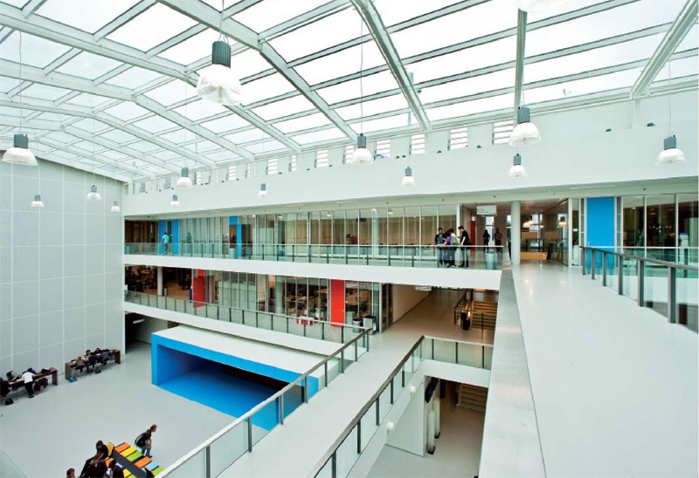
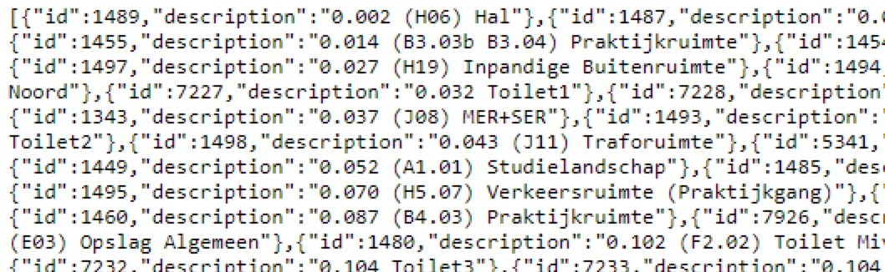
Dashboard Back-end
Starten met connectie lokaal
Saw van C++ naar C# voor API
Data ophalen uit database
Data wordt d.m.v JSON doorgestuurd naar dashboard
Notes:
Deze methode maakt gebruik van

Slide 5
Deep Learning
Eigen LSTM
17 inputs: Sensorwaardes van afgelopen 24 uur
1 output: CO2-waarde van T+1
4 hidden layers met elk 50 nodes
Trainen van 2013-08-20 tot eind 2015
Testset van 2016-01-01 tot 2016-04-29
3 uur trainen
Notes:
Deze methode maakt gebruik van

Slide 6
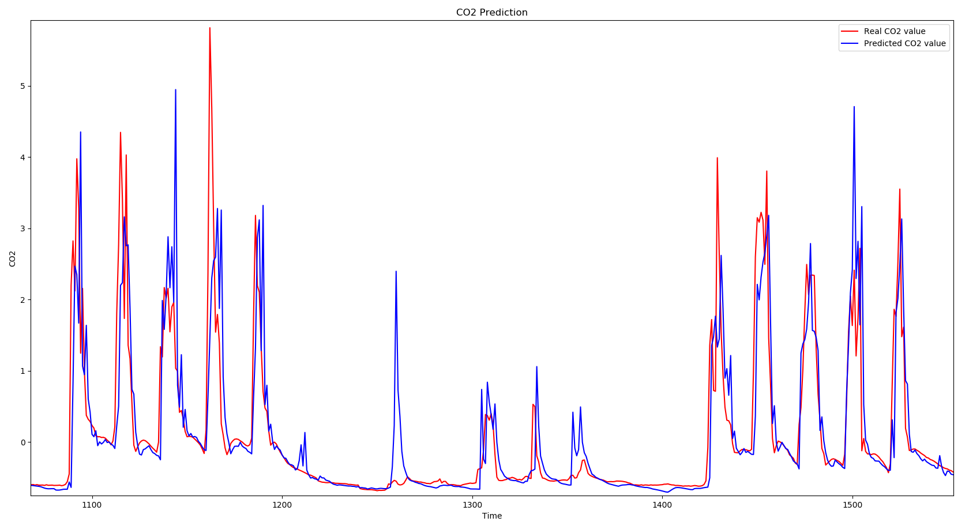
Deep Learning
Notes:
Deze methode maakt gebruik van

Slide 7
Deep Learning
Eigen LSTM
17 inputs: Sensorwaardes van afgelopen 24 uur
17 output: CO2-waarde van T+1
Notes:
Deze methode maakt gebruik van

Slide 8
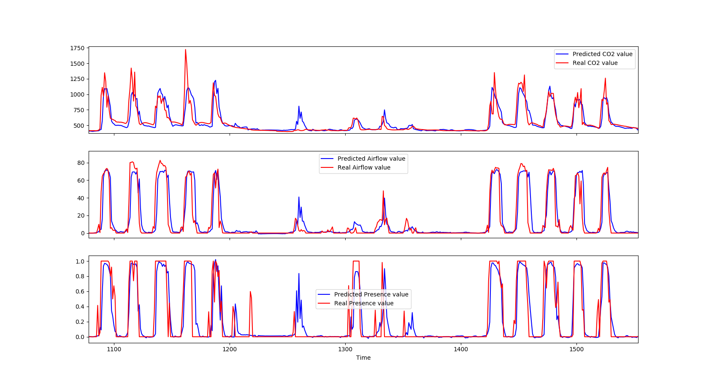
Deep Learning
Notes:
Deze methode maakt gebruik van

Slide 9
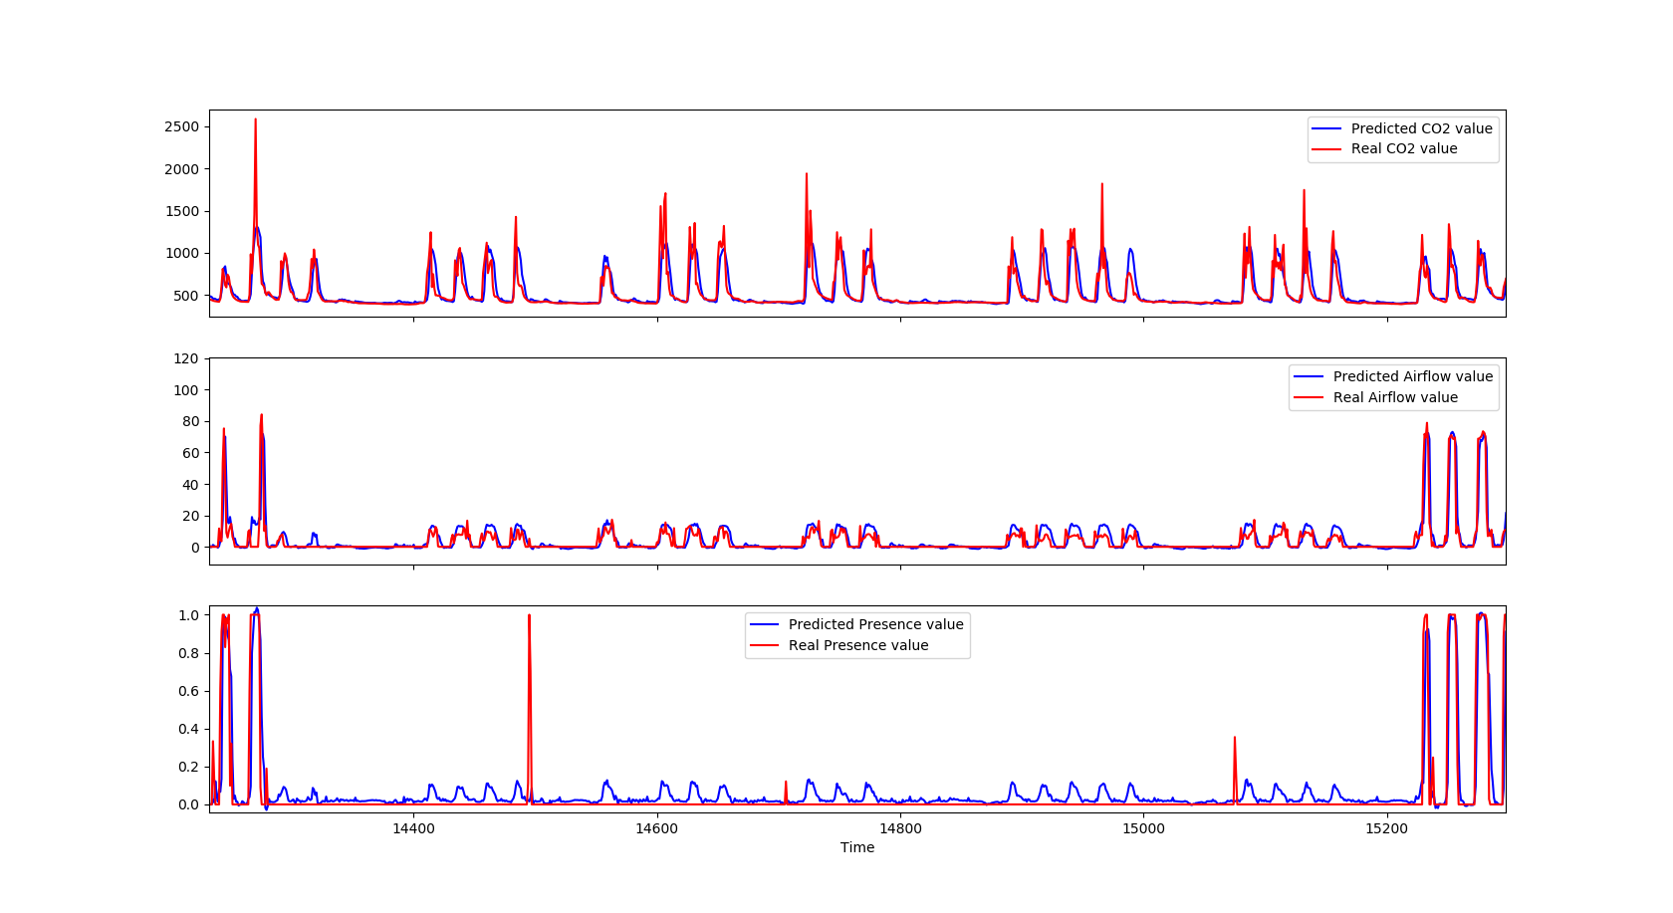
Deep Learning
Notes:
Deze methode maakt gebruik van

Slide 10
BBN
FA
Uitgevoerd op D2.014
Eerst niets gevonden door misverstand met de database
Notes:
Deze methode maakt gebruik van

Slide 11
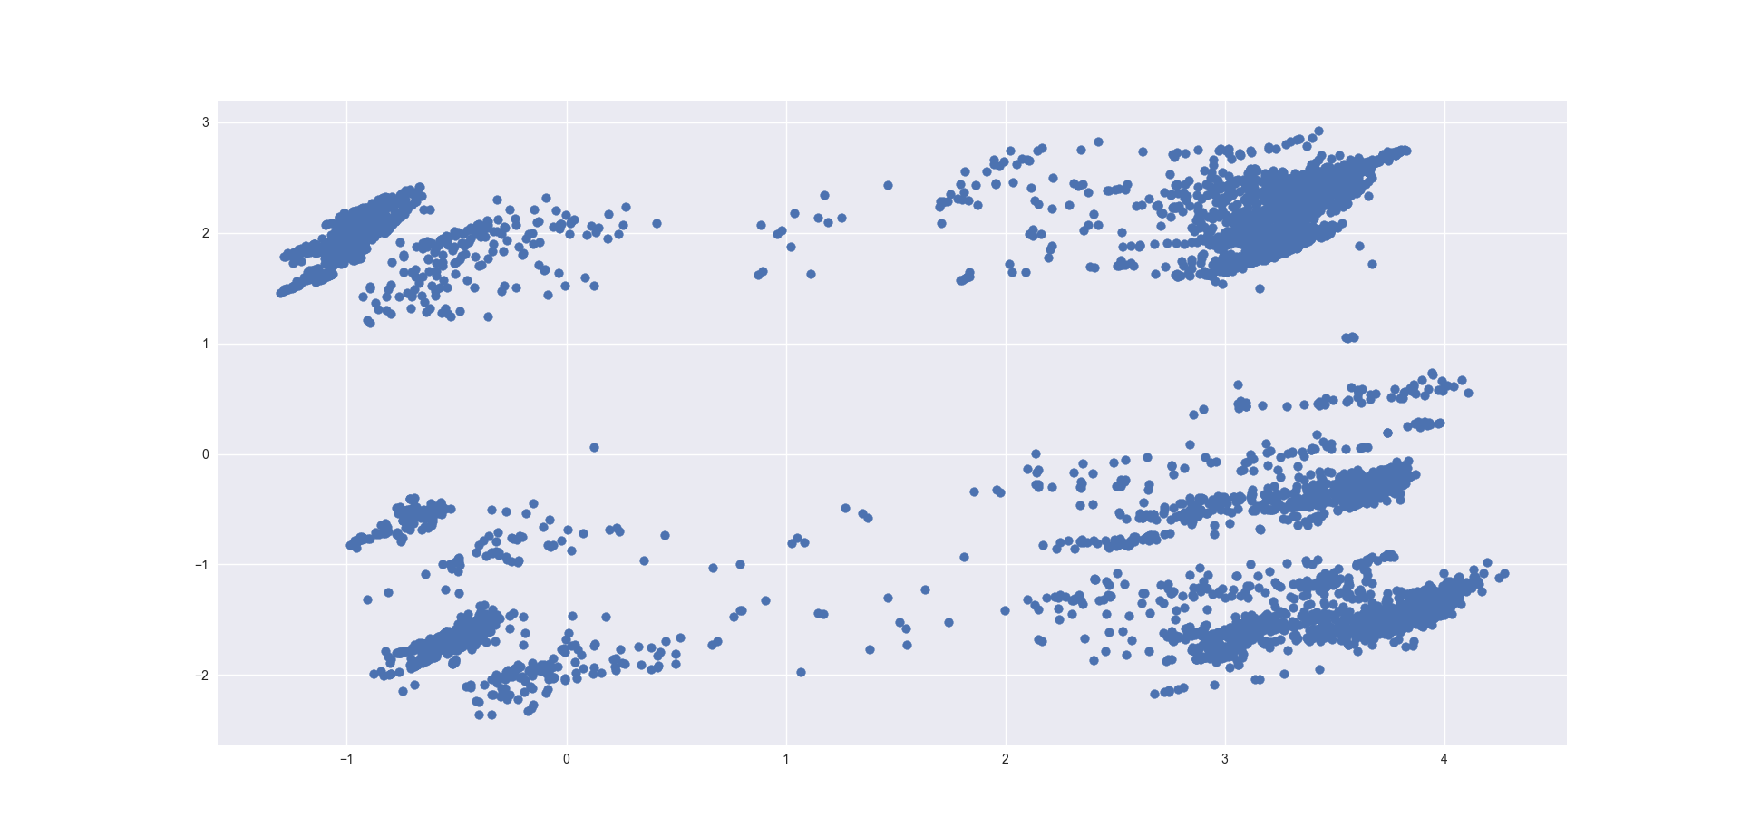
BBN
FA
Uitgevoerd op D2.014
Eerst niets gevonden door misverstand met de database
Notes:
Deze methode maakt gebruik van

Slide 12
BBN
SAW verder gefinetuned
‘,’ gingen niet helemaal goed
Zoekt delimiter op in kolom namen
Notes:
Deze methode maakt gebruik van

Slide 13
BBN
BBN model in Python is af
Bezig met data omzetten naar bruikbare data voor model
Data bekijken ter validatie
Notes:
Deze methode maakt gebruik van

Slide 14
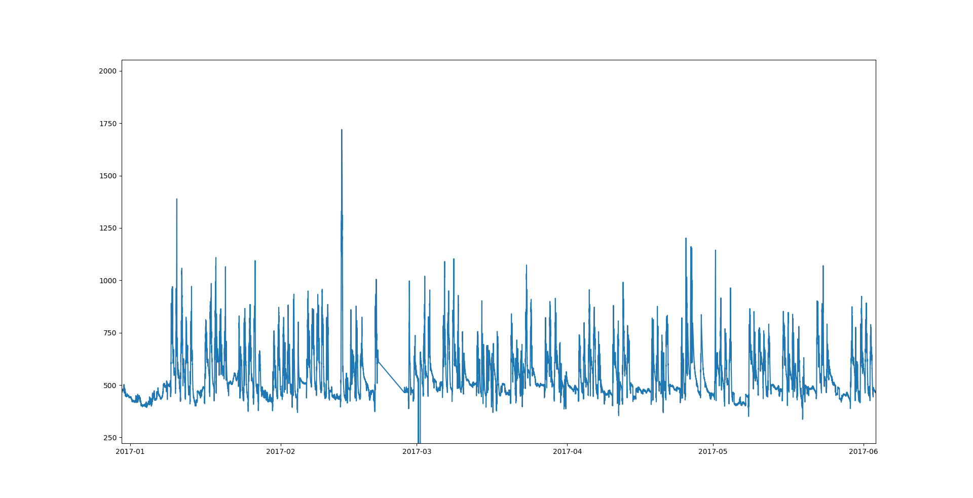
BBN
import hdbscanimport hdbscan
Notes:
Deze methode maakt gebruik van

Slide 15
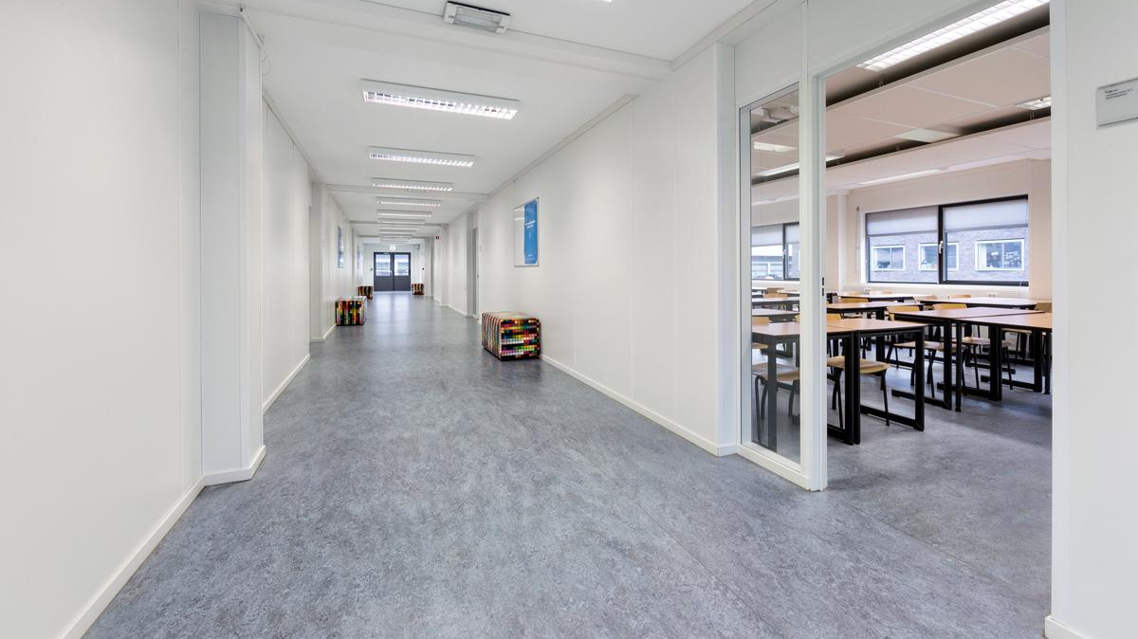
Vragen?
Notes:
Samenvattend is in de loop der Jaren beschreven en uitgewerkt wat er precies gebeurd binnen het klimaatregelsysteem en wat er fout is gegaan.
Vervolgens is veel onderzoek gedaan naar de verschillende oorzaken hiervan. Dit hebben wij als input gebruikt voor ons project en hebben hier zelf een stukje onderzoek aan toegevoegd. Op dit moment bevinden we ons in de derde stap van dit model en proberen we via de drie genoemde methodes, rule based, Bayesian belief network en neurale netwerken uit de data te voorspellen welke waardes en situaties “normaal” zijn en welke waardes en situaties afwijkingen vertonen.

